Slide 1
Transferência entre Filiais
Configurações e Usabilidade

Slide 2
Introdução
A rotina de transferência entre filiais possibilita ao usuário, transferir itens entre a lojas e fazer a conferencia de forma rápida dos itens recebidos.
Após a Conferencia, é possível também realizar o Endosso da transferência.
A seguir Vamos conhecer as configurações e usabilidade da rotina.

Slide 3
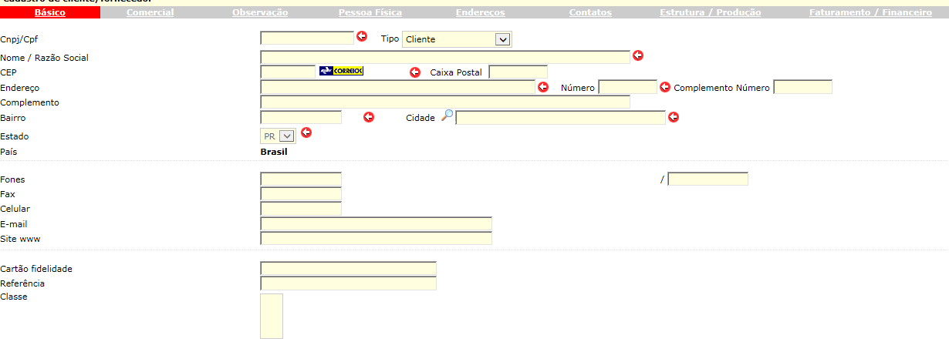
Cadastro da Matriz e Filiais
Acessar: CRM> Cadastro, e realizar o cadastro de todas as empresas do portal. Um cadastro para cada CNPJ.

Slide 4
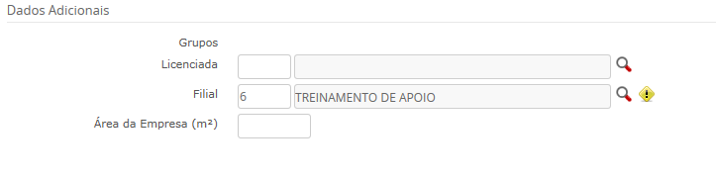
Empresa> Dados da Empresa>
Acesse: Empresa> Dados da empresa> em Dados Adicionais no campo filial informe o cód de cadastro da própria empresa, EX: Ao realizar o cadastro de CRM da empresa 1, anote o có e acesse empresa> dados da empresa na empresa 1 informe o código dela mesma.
Repita o processo em todas as empresas do portal.

Slide 5
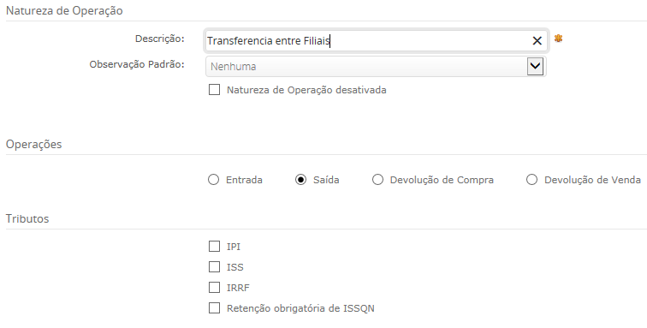
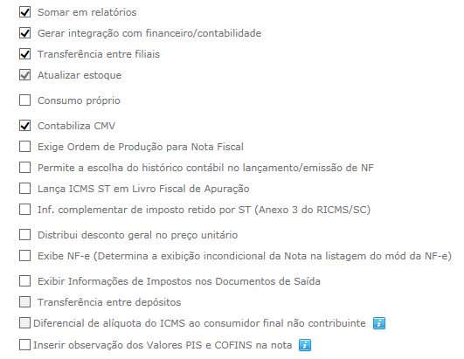
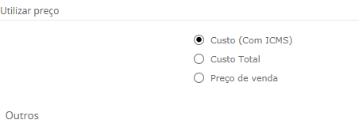
Natureza de Operação - Saída
Faturamento> Cadastros Auxiliares> Natureza de Operação: Cadastrar uma natureza de operação de saída para “Transferência entre filiais”

Slide 6
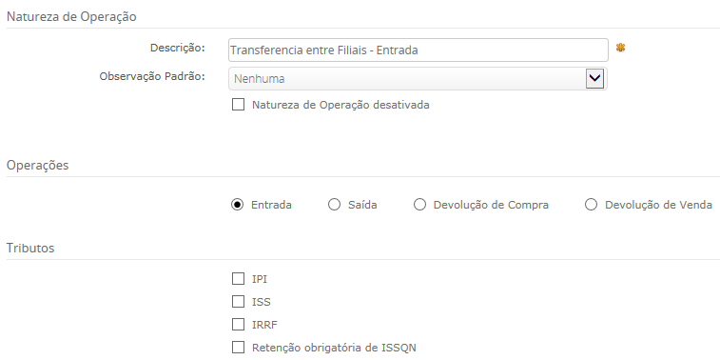
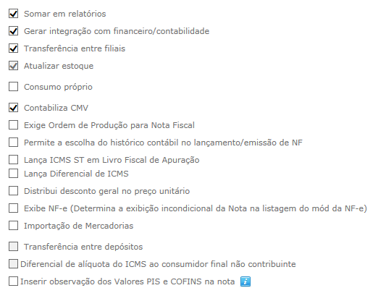
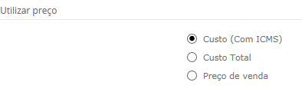
Natureza de Operação - Entrada
Faturamento> Cadastros Auxiliares> Natureza de Operação: Cadastrar uma natureza de operação de Entrada para “Transferência entre filiais”

Slide 7
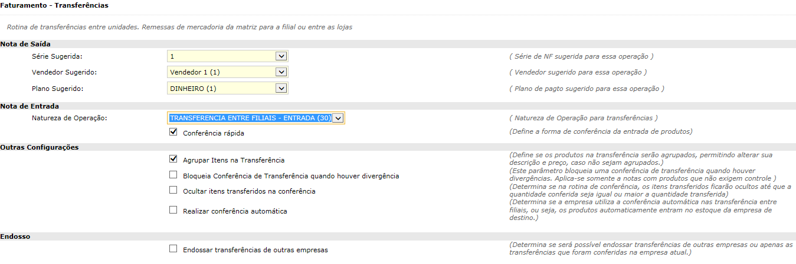
Parâmetros Globais
Empresa> Parâmetros Globais> Faturamento – Transferências.

Slide 8
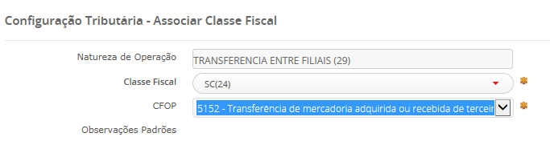
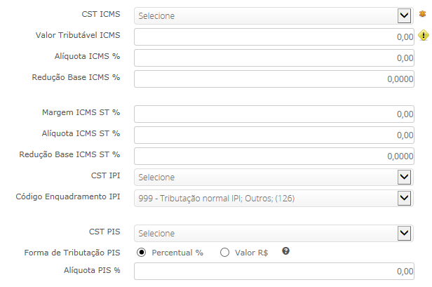
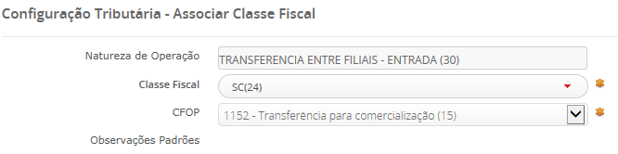
Detalhamento de Configuração tributária
Suprimentos> Estoque> Cadastros Auxiliares> Configuração tributária>
Para todas as configurações tributárias existentes, uma de cada vez, clique em detalhamento> Selecione a natureza de operação de transferência (repita o procedimento para a entrada e a saída) e faça o detalhamento tributária para esta ação:
Consulte seu contador para as informações de CFOP/CST e alíquotas para cada configuração

Slide 9
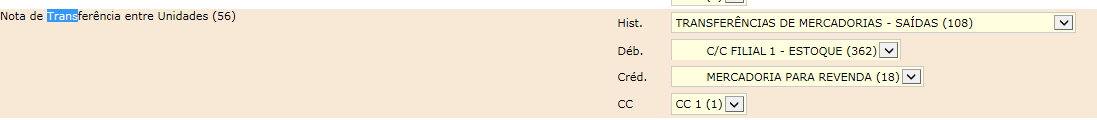
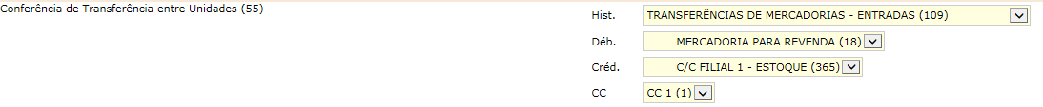
Operações Padrões
Ao realizar uma transferência entre unidades, a operação será contabilizada conforme configuração da operação padrão ID 56:
Ao realizar uma conferencia, a operação será contabilizada conforme configuração da operação padrão ID 55

Slide 10
Permissão de Usuário
Empresa> Segurança>Configurar usuários> No Grupo de estoque> Habilitar a seguinte permissão aos usuários respectivos a ação:

Slide 11
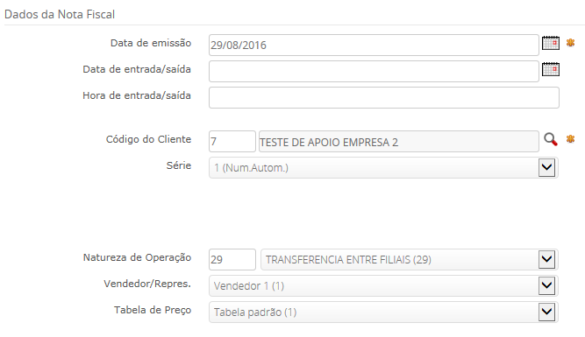
Emissão de Nota Fiscal de Transferência >
Faturamento> Emissão de nota fiscal>
Informe o código da filial, a qual você está enviando a mercadoria
Ao informar o código de uma filial vinculada em uma das empresas do portal, será exibida a opção de seleção de transferência entre filiais.

Slide 12
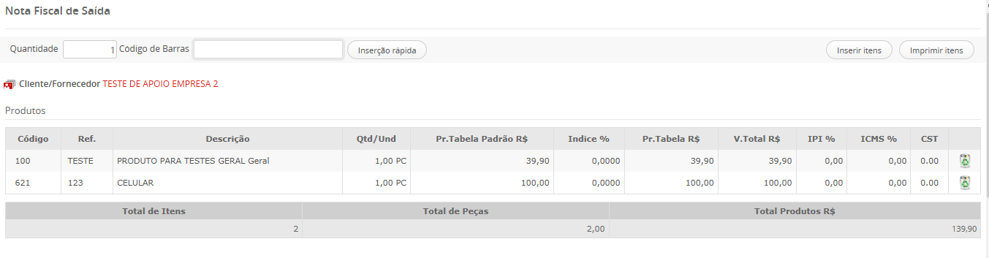
Emissão de Nota Fiscal de Transferência
Insira todos os itens na nota.

Slide 13
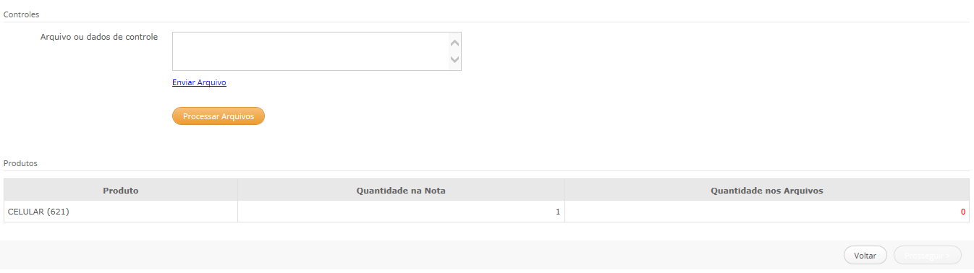
Emissão de Nota Fiscal de Transferência
Caso tenha inserido algum item na nota que possua “Controle” após a inserção de itens, na próxima tela será necessário inserir os controles:

Slide 14
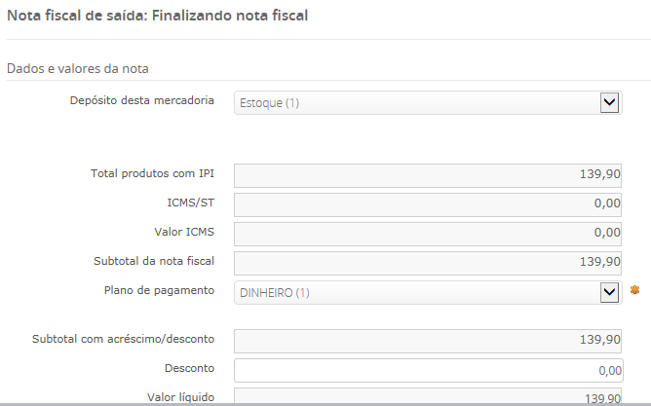
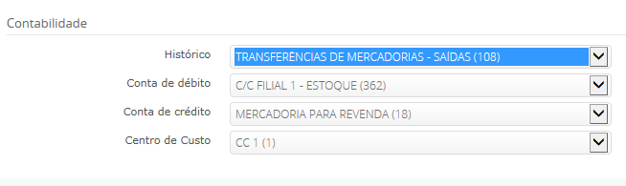
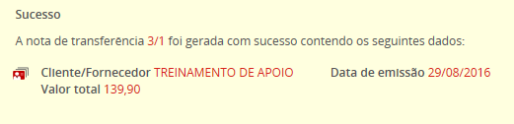
Finalização da Nota fiscal
Conclusão da nota

Slide 15
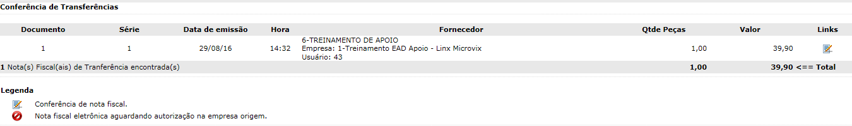
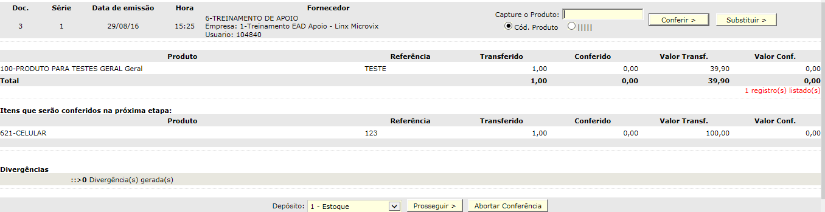
Conferência de Transferência
Suprimentos> Estoque> Transferência> Conferência

Slide 16
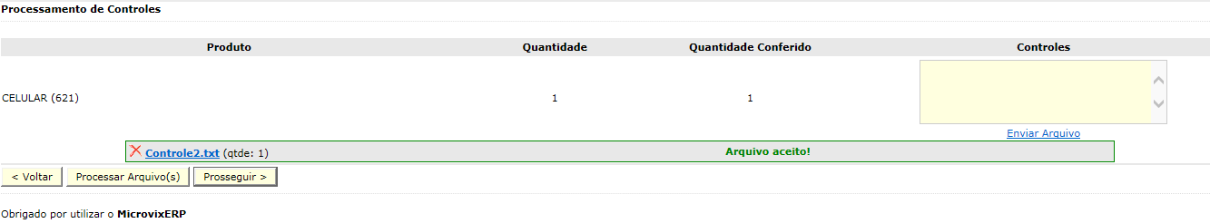
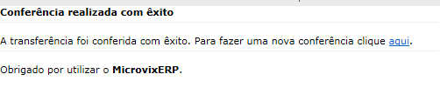
Conferência de Transferência
Suprimentos> Estoque> Transferência> Conferência
Caso tenha inserido algum item na nota que possua “Controle” após a conferencia dos itens, na próxima tela será necessário inserir os controles:

Slide 17
Relatório de Movimento do produto:
Ao gerar o relatório de histórico do produto (Suprimentos> Estoque> relatórios> histórico de movimento do produto), é apresentado as movimentações conforme abaixo:

Slide 18
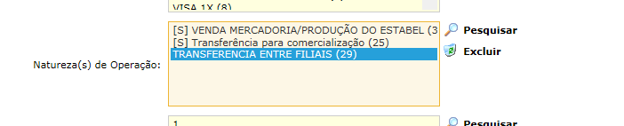
Faturamento por Período
Ao Gerar o relatório de Faturamento por Período, é possível filtrar as notas de transferência entre filiais.

Slide 19
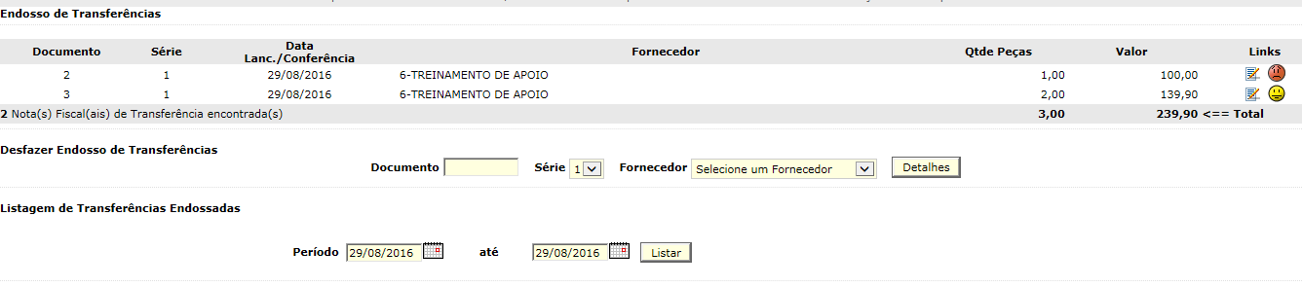
Endosso
Estoque> transferência> Endosso

Slide 20
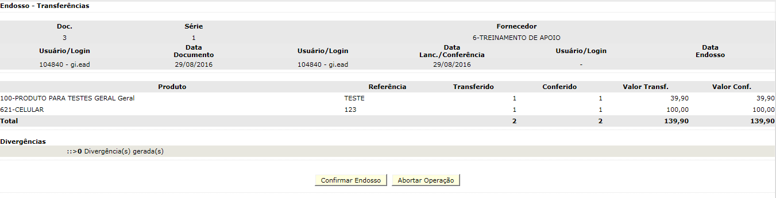
Endosso
Após clicar no ícone “Endossar”, é possível confirmar ou abortar a operação.

Slide 21

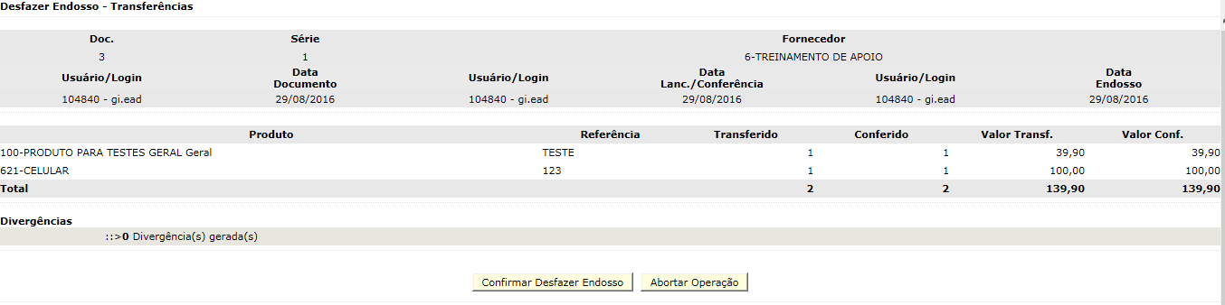
Desfazer Endosso
Estoque> transferência> Endosso

Slide 22
Demonstração Prática – Transferência Entre filiais
Apoio a Operações

Slide 23
Obrigada
Apoio a Operações

